Slide 1
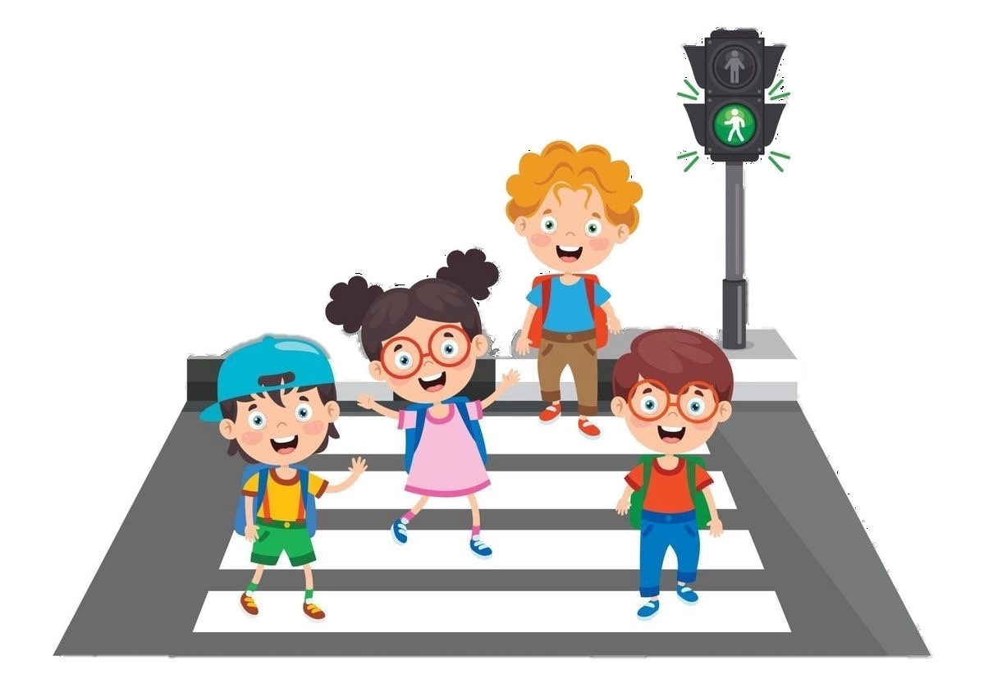
Правила дорожного движения для детей: что и как запомнить ребёнку.

Slide 2
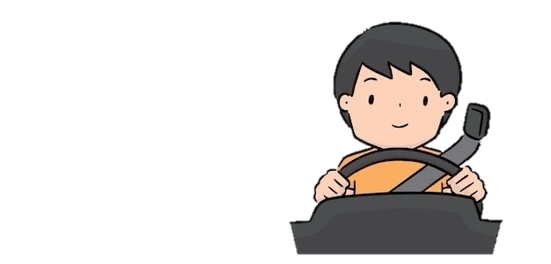
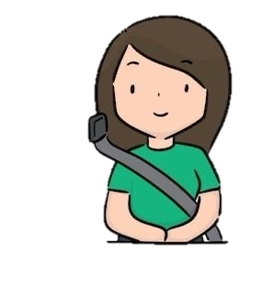
ДЛЯ РОДИТЕЛЕЙ:
Чем младше ребенок, тем хуже у него развито чувство опасности.
Малыш может легко выбежать на проезжую часть за мячом, начать переходить дорогу, даже не посмотрев по сторонам.
Кроме того, дети не умеют оценивать скорость движения автомобиля, а в силу низкого роста бывают невидимы для водителей.
Таким образом ребенок оказывается самым незащищенным участником дорожного движения.
Поэтому, мы собрали 10 основных правил, которые родители должны донести до своего малыша:

Slide 3
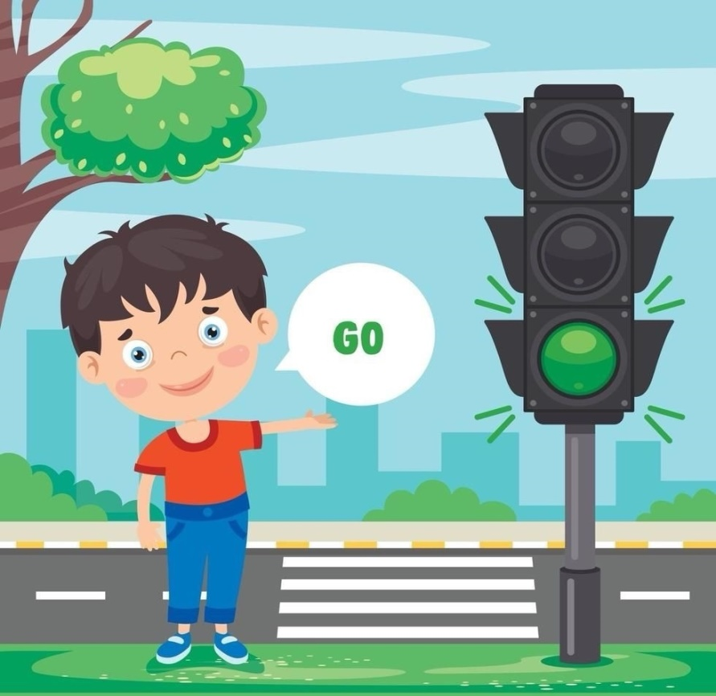
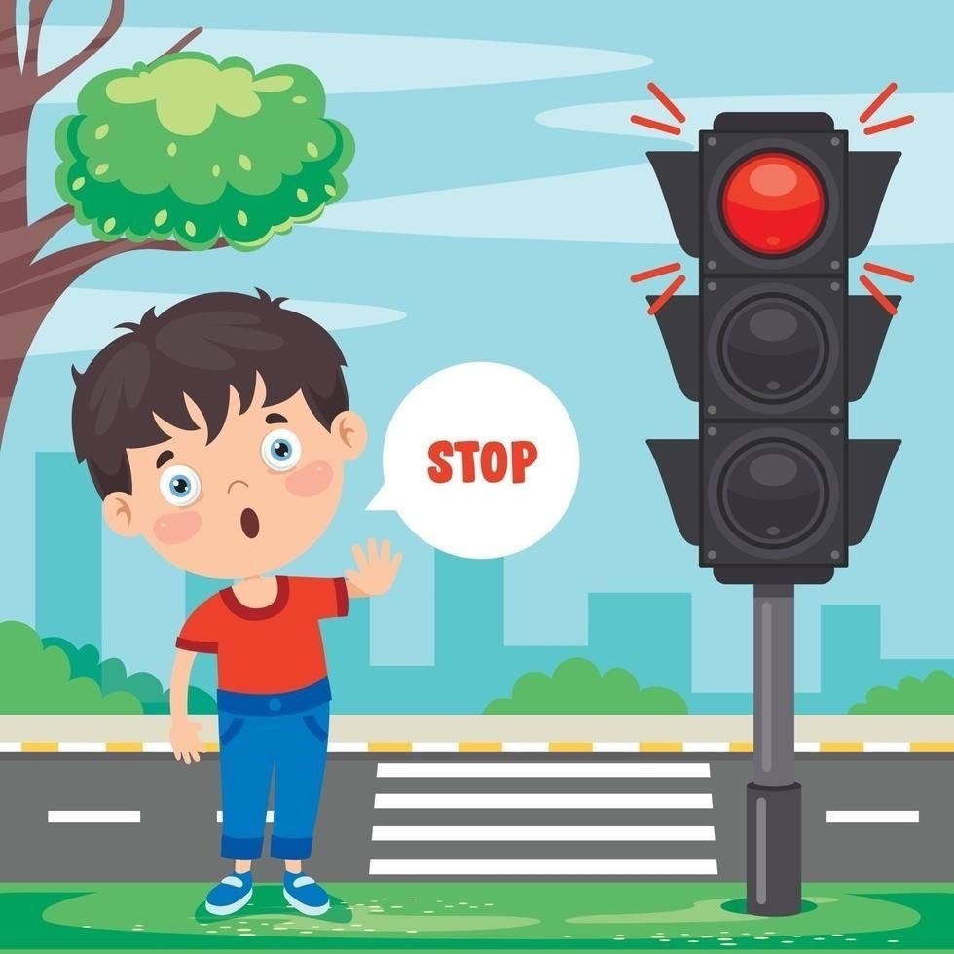
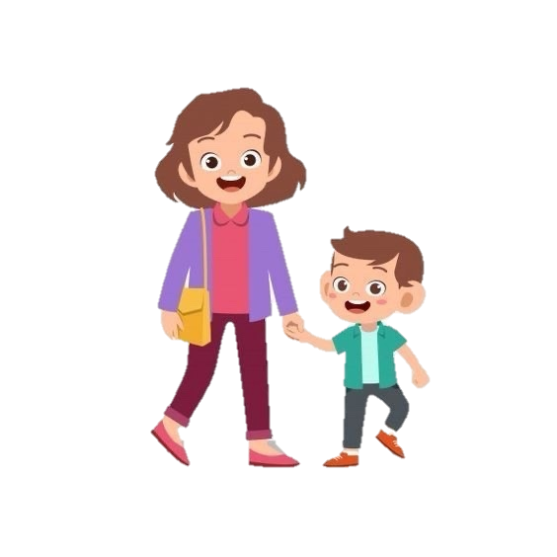
1. ИДИ ТОЛЬКО НА ЗЕЛЕНЫЙ
Переходить улицу можно только на зеленый свет светофора. При этом необходимо убедиться, что все автомобили пропускают пешеходов. Взрослому будет правильным повернуть голову в разные стороны и произнести вслух: «Смотрим, чтобы машины остановились».

Slide 4
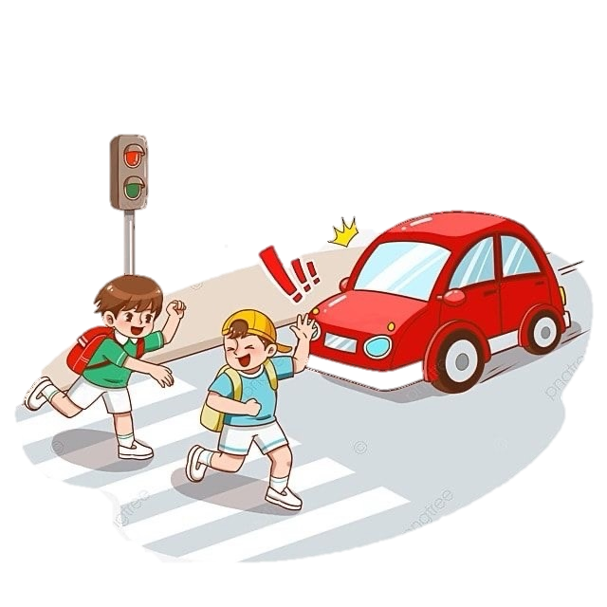
2. НЕ СПЕШИ
Находясь на проезжей части, никогда не нужно спешить – переходить дорогу следует спокойно, размеренным шагом и не наискосок, пытаясь сократить путь.

Slide 5
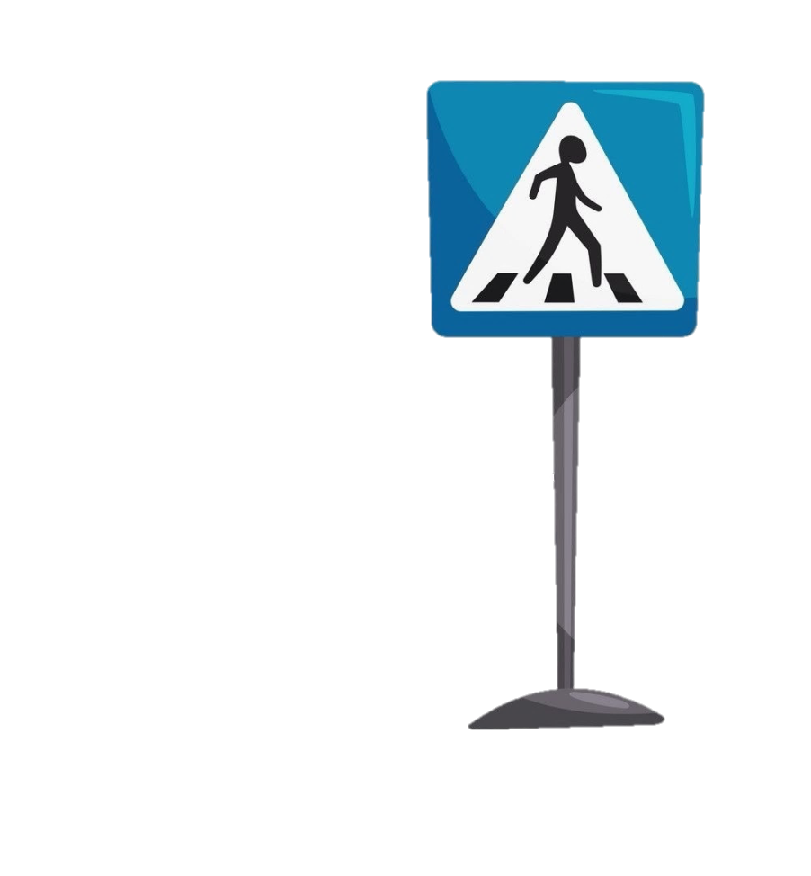
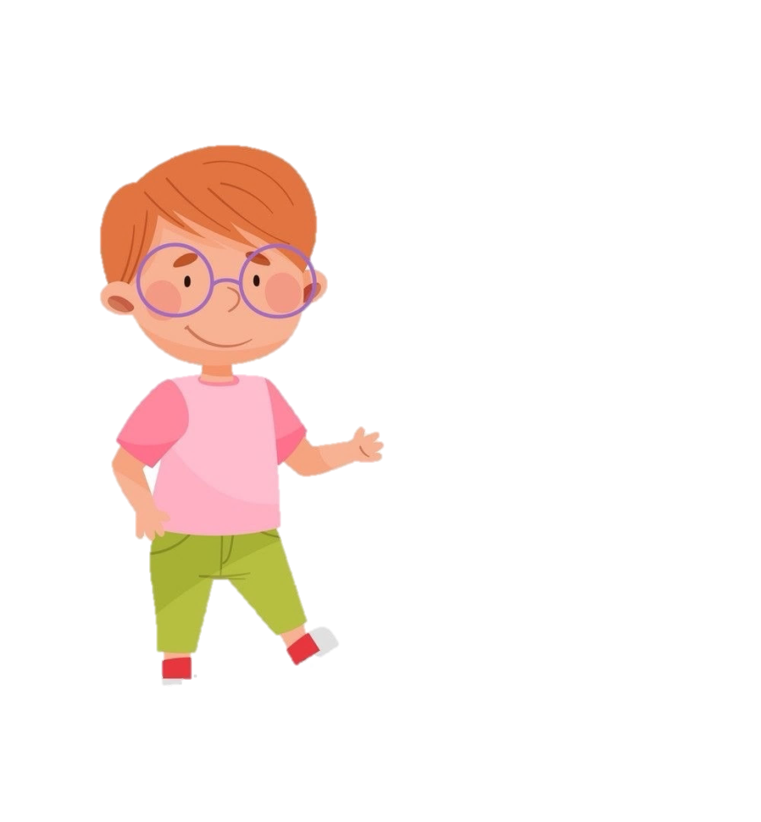
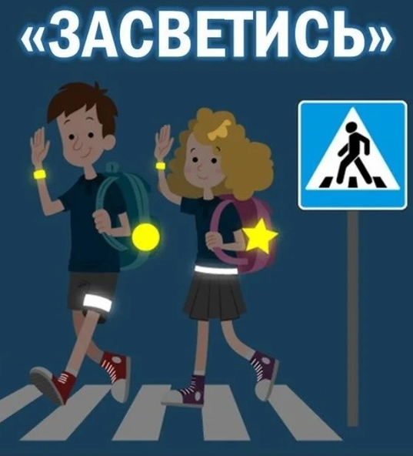
3. ИДИ ПО ЗЕБРЕ
Переходить проезжую часть можно только по «зебре» и только убедившись, что все автомобили остановились.
В темное время суток необходимо иметь при себе предметы или одежду со световозвращающими элементами.

Slide 6
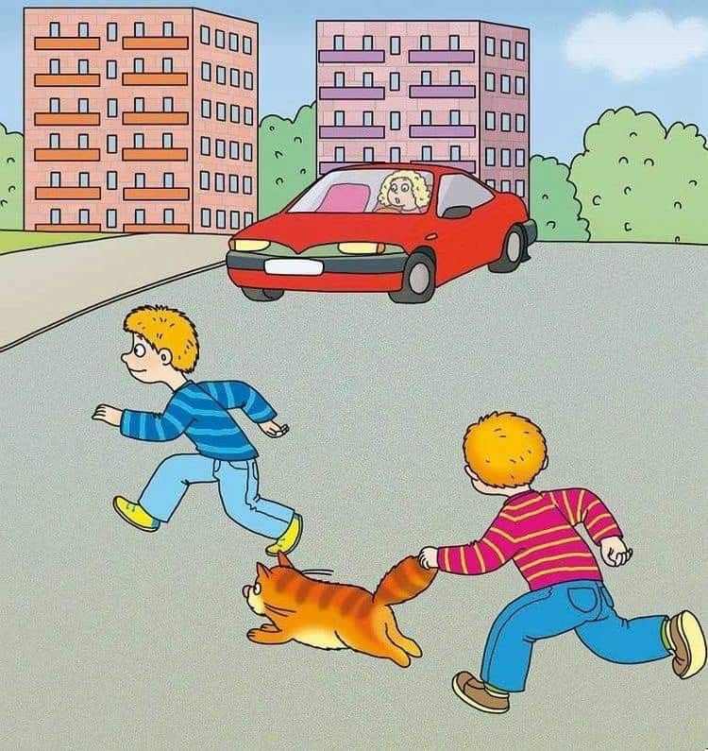
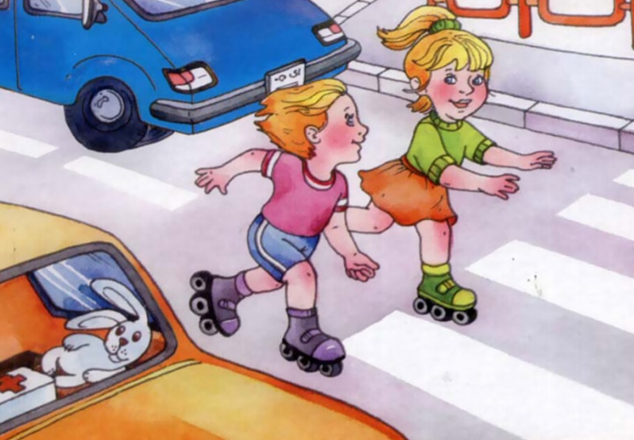
4. НЕ ВЫБЕГАЙ НА ДОРОГУ
Ни при каких обстоятельствах нельзя выбегать на дорогу.
Даже увидев ребенка на проезжей части, водитель может не успеть среагировать, а от неожиданности перепутать педали тормоза и газа.

Slide 7
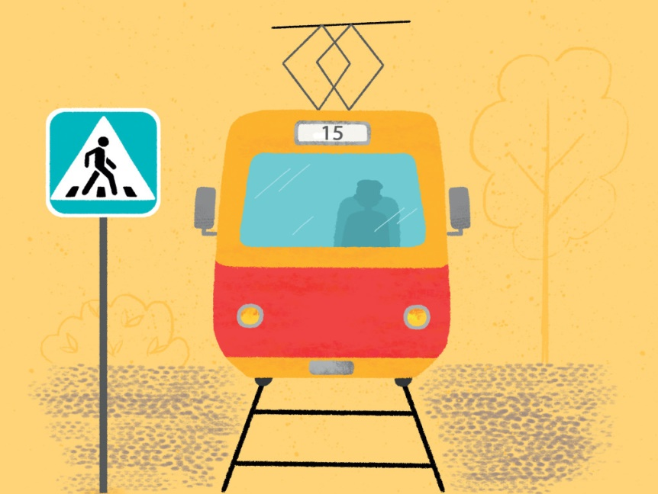

5. ОБХОДИ ТРАМВАЙ СПЕРЕДИ, А АВТОБУС СЗАДИ
Обходить трамвай можно только спереди, а автобусы и троллейбусы - сзади.
Однако для надежности лучше дождаться, когда транспорт отъедет от остановки и освободит вам обзор.

Slide 8
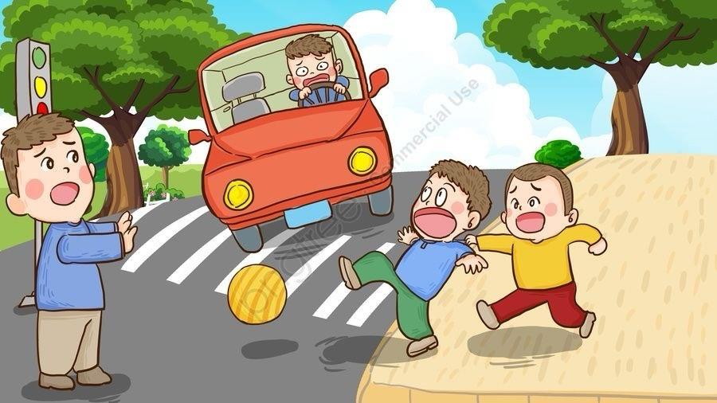

6. НЕ ИГРАЙ ВОЗЛЕ ДОРОГИ
Нельзя играть рядом с проезжей частью и тем более прятаться за машины.
Автомобиль может тронутся в любой момент, а электрокары и вовсе стартуют бесшумно.

Slide 9
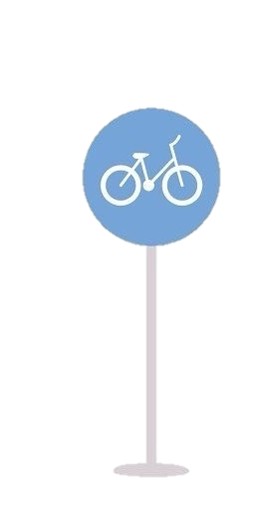
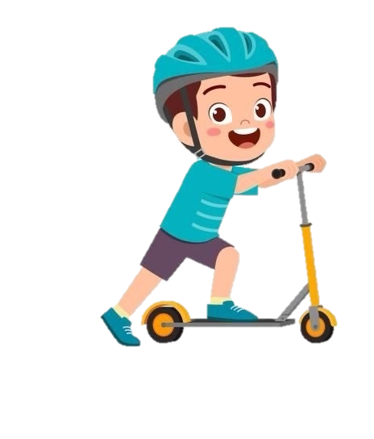
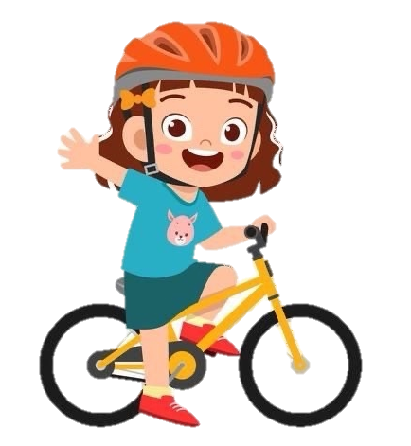
7. НЕ КАТАЙСЯ ПО ДОРОГЕ
Ездить на велосипеде, кататься на роликах и самокате можно только в безопасных местах: по тротуару, в парках, на стадионах.

Slide 10
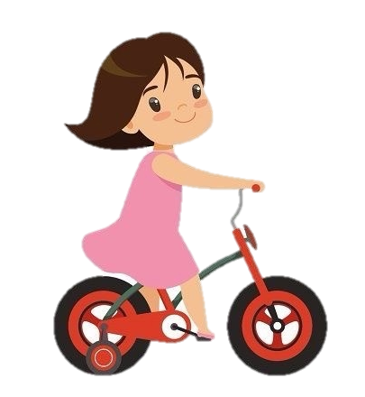
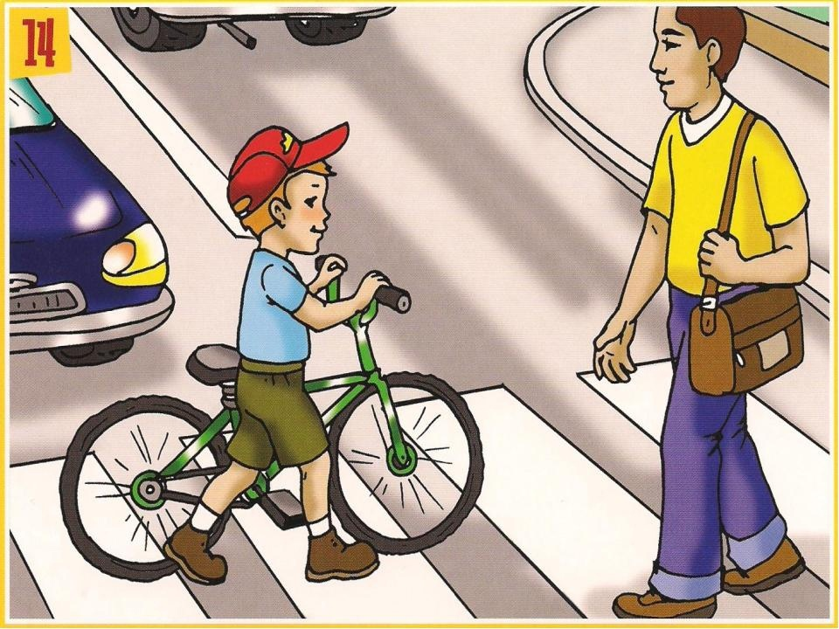
8. СЛЕЗЬ С ВЕЛОСИПЕДА
Пересекать проезжую часть по пешеходному переходу на велосипеде или самокате следует только спешившись, то есть, ведя двухколесного друга рядом с собой.
Быстрый выезд на «зебру» практически не оставляет шансов водителям вовремя остановиться.

Slide 11
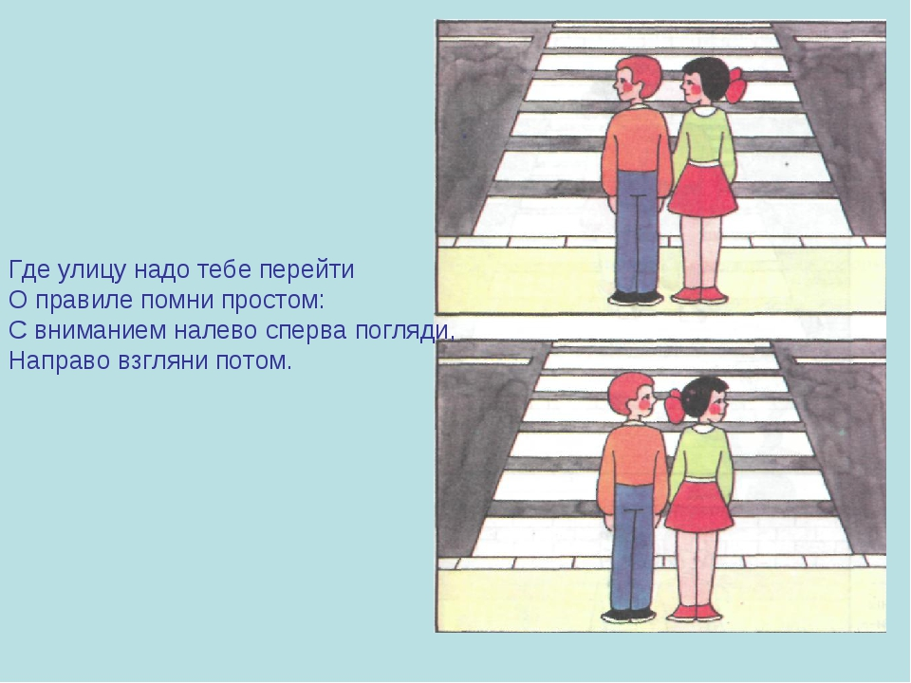
9. ПОСМОТРИ НАЛЕВО, ПОСМОТРИ НАПРАВО
При отсутствии в зоне видимости перехода или перекрестка разрешается переходить дорогу там, где она хорошо просматривается в обе стороны.
Перед началом движения необходимо посмотреть налево и направо: не приближаются ли машины. Убедившись, что их нет, можно переходить дорогу.

Slide 12
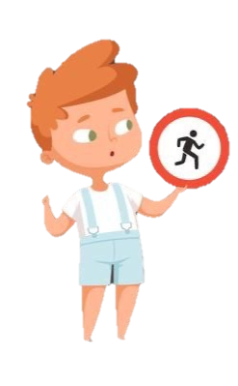
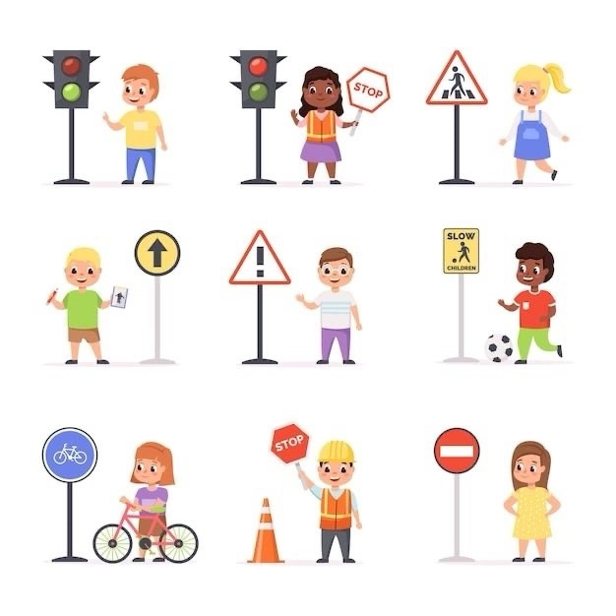
10. СМОТРИ НА ЗНАКИ
Ребенка необходимо познакомить с основными дорожными знаками для пешеходов: «движение запрещено», «пешеходный переход», «подземный переход», «осторожно, дети!».

Slide 13

Помните, что ответственность за безопасность детей всегда лежит на взрослых. Они обязаны не только знакомить своих чад с Правилами дорожного движения, но и быть достойным примером для них. Никогда не позволяйте себе переходить дорогу в неположенном месте. Помните, увидев это однажды, ребенок будет копировать вашу модель поведения.
Совет:
Для лучшего усвоения ребенком правил безопасного поведения на дороге используйте обучающие книги с заданиями, игры, загадки, вместе выучите стих или пословицу.

